Slide 1
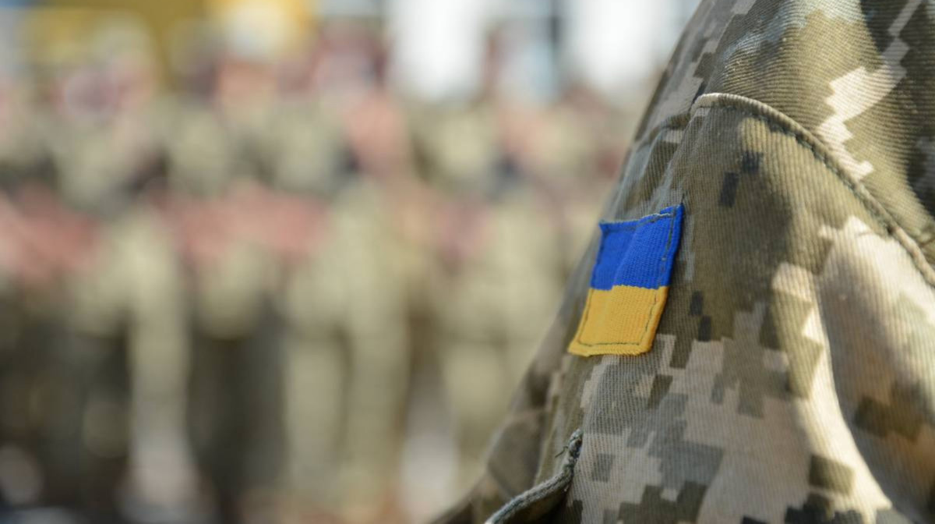
Андріана Фозекош,
керівник практики захисту військовослужбовців, адвокат
ЗАХИСТ ПРАВ ПОЛОНЕНИХ І БЕЗВІСТИ ЗНИКЛИХ УКРАЇНСЬКИХ
ВІЙСЬКОВОСЛУЖБОВЦІВ

Slide 2
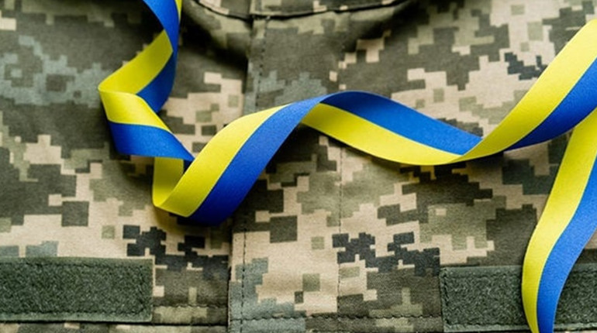
1
допомога родинам полонених та безвісти зниклих військовослужбовців
Найпоширеніші запити на правничу допомогу військово-службовцям
2
консультування з питань, пов’язаних з проходженням військової служби (складання рапортів, ВЛК, грошове забезпечення)
3
захист у кримінальних провадженнях щодо військових злочинів
4
консультування щодо визначеного законодавством порядку звільнення
з військової служби

Slide 3
стандарт доказування під час службового розслідування значно нижчий у порівнянні з кримінальним провадженням
Проблематика у кримінальних провадженнях проти військово-службовців
для військового та його родини наступають негативні наслідки на підставі витягу з ЄРДР
перевантаження слідчих
неналежна реалізація завдань кримінального провадження

Slide 4
перевантаженість слідчих
Проблематика представництва потерпілих у кримінальних провадженнях
неефективність досудового розслідування
відсутність процесуальних механізмів у потерпілого та
його представника

Slide 5
Виклики
Надання правничої допомоги за відсутності військовослужбовця і зв’язку з ним.
Емоційна складова в роботі з родичами військовополонених та зниклих безвісти.
Проблематика обміну цивільних полонених.
Велика кількість запитів-звернень і необхідність збільшення адвокатів, які спеціалізуються у цих питаннях.
Зміна законодавства в бік посилення кримінальної відповідальності українських військовослужбовців.
Удосконалення юстиції.

Slide 6
Дякую!
Андріана Фозекош керівник практики захисту військовослужбовців, адвокат
fozekosh@averlex.com
www.averlex.com

